Slide 1
01
FastSpeech2

Slide 2
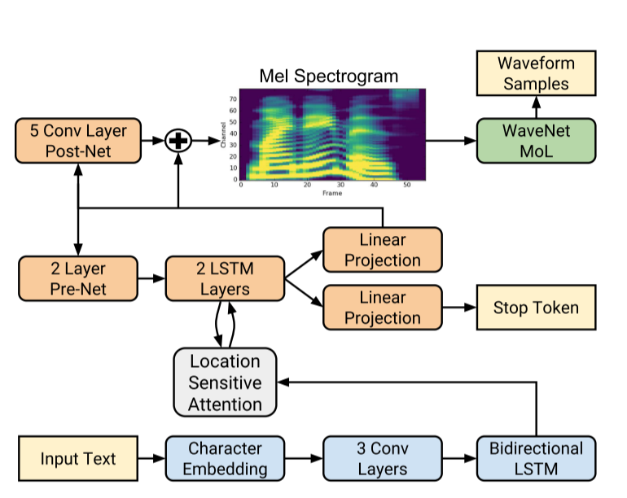
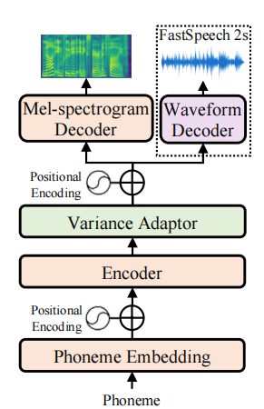
FastSpeech2
动机
提高语音合成速度和质量
优点
合成速度快
合成质量高
Tacotron1
FastSpeech2

Slide 3
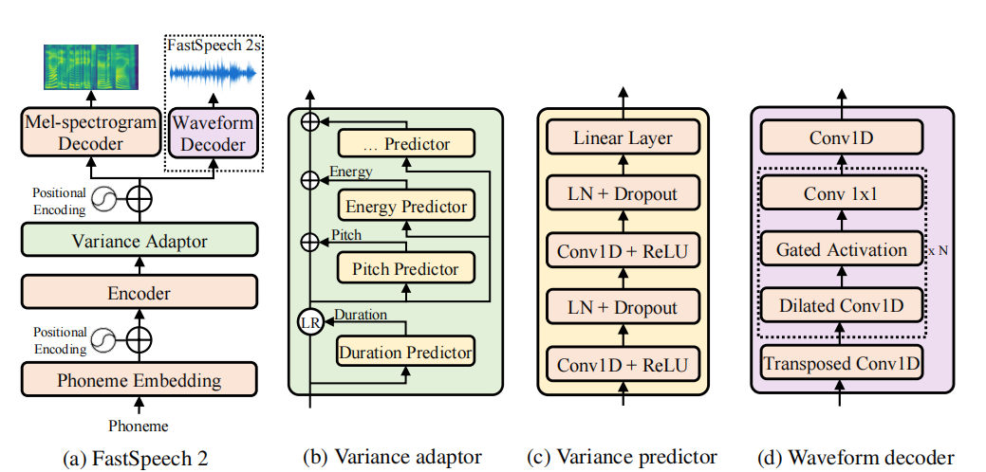
FastSpeech2
网络结构

Slide 4
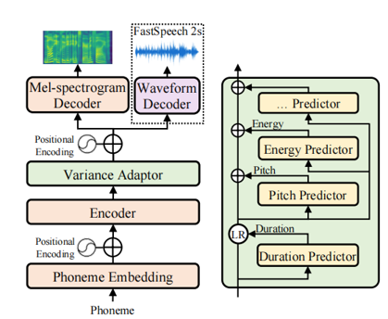
FastSpeech2
损失函数：
FastSpeech 2的目标函数来自于过PostNet前后的频谱均方差，时长、基频和能量的均方差。
基础的损失函数为decoder译码器的输出，即mel谱
时长映射到指数域（时长预测器输出的数值x作为指数，最终的时长为e^{x}）
基频映射到对数域（基频预测器输出的数值y需要做对数，作为最终的基频log(x)），
能量采用预测器的原始值。
所有部分的函数形式都采用均方差（MSE）
原文训练数据集：
LJSpeech：英文数据集，13100条语音片段，共约24小时
12228条训练，349条验证，523条测试。
训练配置：
batch_size为48
共训练了160K步

Slide 5
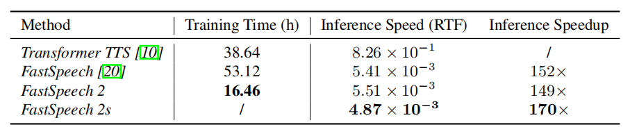
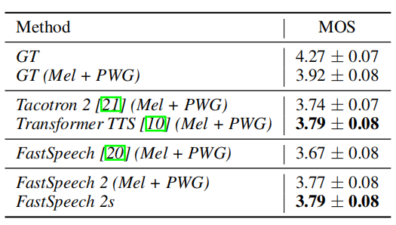
FastSpeech2
评价结果：
训练和合成速度对比（RTF指合成一秒语音需要的秒数）
mos指标结果

Slide 6
02
AdaSpeech1

Slide 7
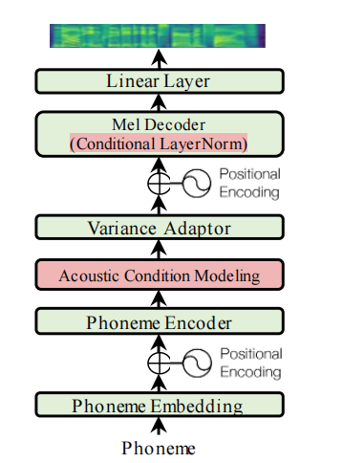
AdaSpeech1
动机
针对客户定制化语音服务需求
根据无法要求客户录制大量的语音数据集的实际需求，设计一种基于”大数据集预训练-小样本微调-推理“的结构的语音合成模型
减少需要微调的参数量和需要存储的参数量，以服务更多的客户
优点
合成质量较高
合成的声音相似度较高
针对具体客户，仅需少量数据用于训练
调整的参数量和需存储的参数量很小，节省空间

Slide 8
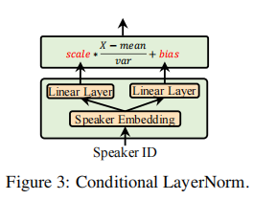
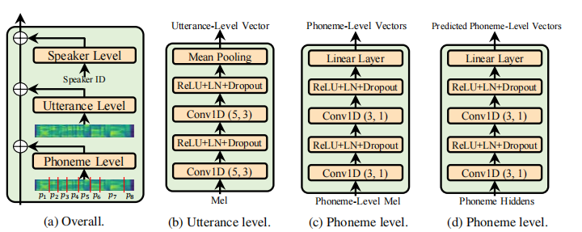
AdaSpeech1
网络结构

Slide 9
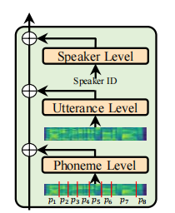
AdaSpeech1
训练策略：
第1阶段（预训练阶段）
首先不带phoneme-level acoustic predictor结构，使用现有的大规模数据集（LibriTTS）对整个模型训练60k步，调整模型的所有参数。
然后加上phoneme-level acoustic predictor结构，使用同样的数据集继续对整个模型训练40k步。此时既调整原来模型中的参数，也调整 predictor的参数。此过程中使用phoneme-level acoustic encoder的输出作为predictor的label，但会截断 predictor梯度到整个模型的传递， predictor的梯度只用于调整自己的参数。
第2阶段（微调阶段）
对需要定制化服务的客户所提供的少量语音样本训练2k步。
此时只微调speaker embedding和conditional layernorm中的参数，模型其他部分都保持不变。
原文训练数据集：
第1阶段（预训练阶段）
LibriTTS：英文多人数据集，2456说话人，时长约586小时。
第2阶段（微调阶段）
LibriTTS（第一阶段里没用过的说话人）、VCTK（多人）、LJSpeech（单人）。
随机从这些数据集挑选一些说话人，每个说话人20个语音片段。
此阶段选用这些数据集只是为了验证模型效果，实际使用中应换为需要定制化服务的客户所提供的语音片段。

Slide 10
AdaSpeech1
损失函数：
由于使用了fastspeech2作为模型骨干网络，且基本结构都得以保留。
所以AdaSpeech1的损失函数基本同于fastspeech2.
整个模型的损失函数同样分为5部分：PostNet前后的频谱均方差，时长、基频和能量的均方差
对于引入的phoneme-level acoustic predictor结构，使用均方差MSE Loss和phoneme-level acoustic encoder输出的label计算误差，调整自身参数，不会影响模型其他部分。
模型的使用步骤（推理）：
卸载phoneme-level acoustic encoder结构，该结构只用于训练阶段辅助整个模型参数调整
挂载phoneme-level acoustic predictor到卸载的encoder位置，使用它的输出代替刚刚encoder的输出
选定需要合成声音的说话人，随机选择一条该说话人微调阶段使用的音频输入Utterance-level acoustic encoder，需要合成的句子转化为音素后分别输入模型的开始phoneme embedding和刚刚的phoneme-level acoustic predictor，将说话人id送入Conditional LayerNorm，最后等待输出。

Slide 11
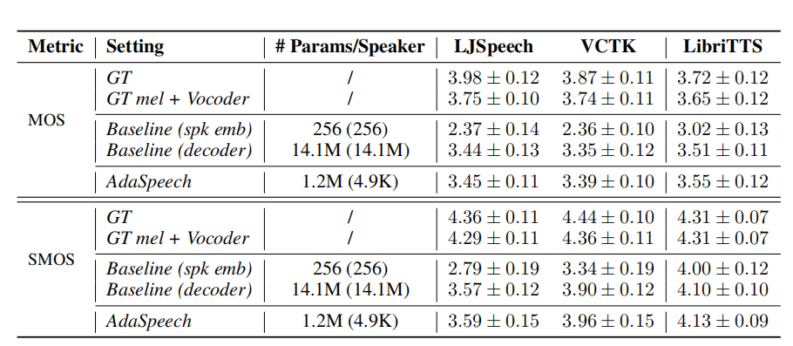
AdaSpeech1
评价结果：

Slide 12
03
AdaSpeech2

Slide 13
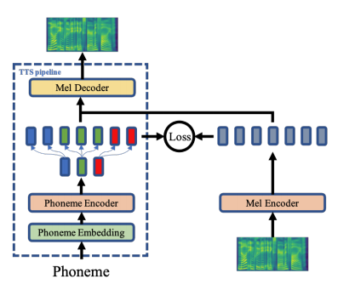
AdaSpeech2
动机
让客户根据指定文本录制训练用数据是困难的.
但是可以轻松的获取到客户大量没有转录文本的纯语音数据。
利用自编码实现无需配对数据的模型微调训练。
优点
方便客户，提升用户体验。
无需要求客户根据指定文本实现录制配对数据集
无配对文本的纯语音数据通常极易获得且数据量较大

Slide 14
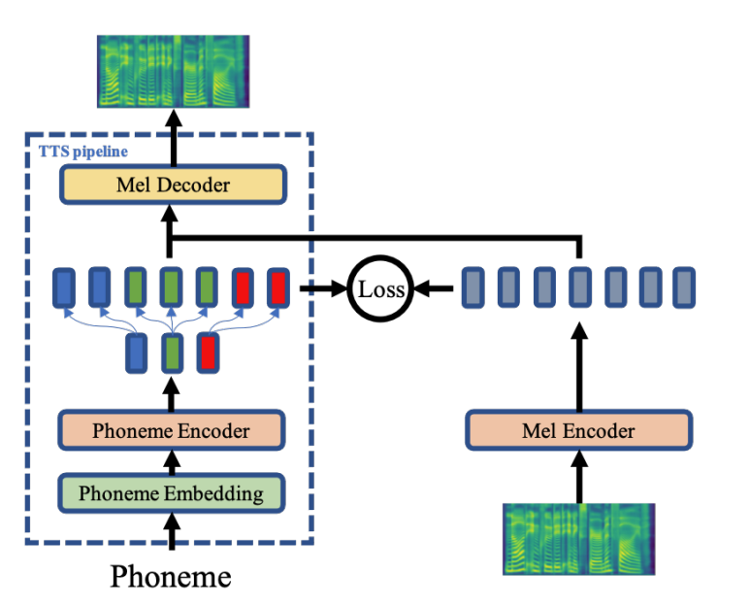
AdaSpeech2
网络结构

Slide 15
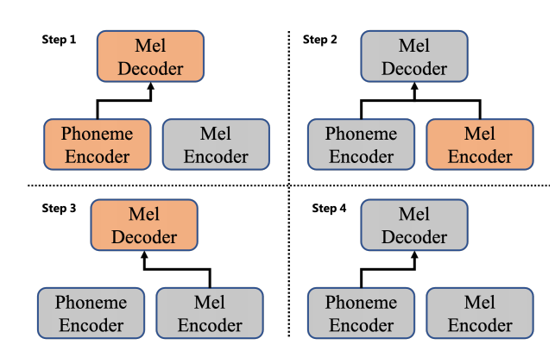
AdaSpeech2
训练策略：
第1阶段（预训练）
使用现有的大规模配对数据集预训练一个良好的基础模型。
第2阶段（训练梅尔编码器）
此时认为第1阶段的phoneme encoder已经训练好，输出的是有意义的结果。
同样使用现有的大规模的数据集，将本文输入phoneme encoder，将mel谱输入mel encoder。将phoneme encoder的输出作为label，使用L2 loss来训练mel encoder。
第3阶段（微调）
将原有模型中的phoneme encoder替换为mel encoder。使用无转录文本的纯语音数据来微调mel decoder（骨干网络使用了adaspeech1，即此阶段微调speaker embedding和conditional layernorm中的参数），即此阶段无需使用强制客户要求提供的配对数据了。
第4阶段（推理）
再将模型中的mel encoder恢复回phoneme encoder。
此时即可像使用正常的adaspeech1模型一样使用该模型。

Slide 16
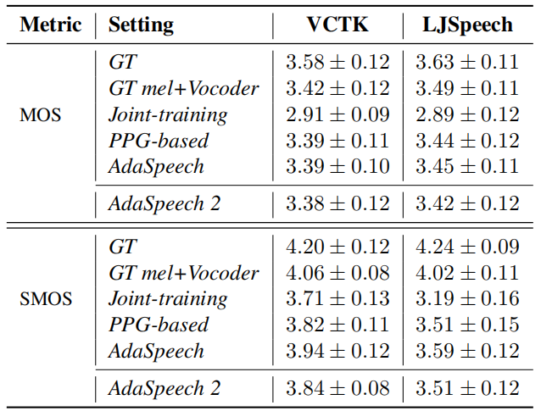
AdaSpeech2
评价结果：

Slide 17
04
Diff-TTS

Slide 18
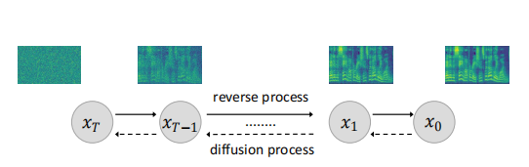
Diff-TTS
动机
将Diffusion技术应用TTS中
提高语音合成质量
优点
获得更好的语音合成质量。
降低模型的参数量。

Slide 19




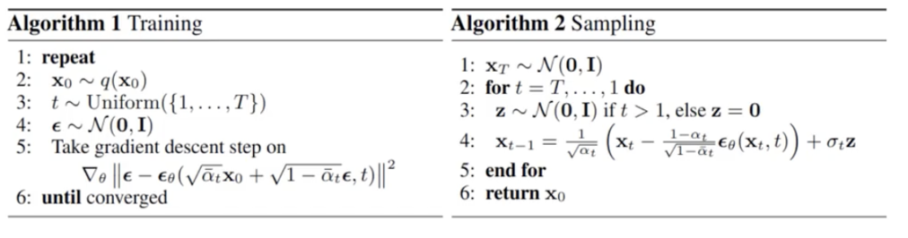
Diff-TTS
公式介绍：
前向转移概率：
前向马尔科夫链：
反向马尔科夫链：
最终损失函数：
算法：

Slide 20
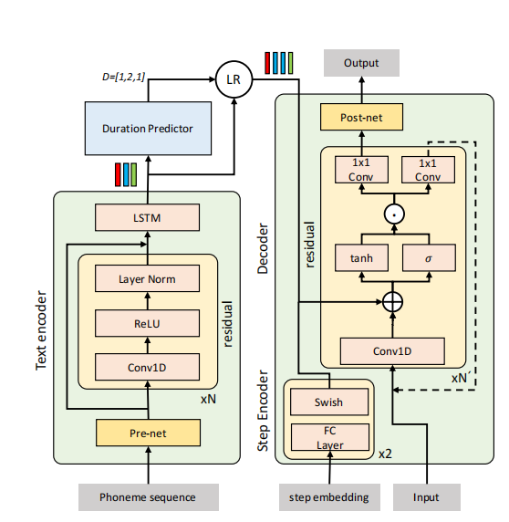
Diff-TTS
网络结构：
神经网络用来预测每一步的噪声
对网络结构不挑，只要保证decoder的输入输出size相同即可。
Encoder：
将文本序列转化为中间隐变量，提取文本特征。
DP（持续时间预测器）：
预测每个字符的发音时间，用于将文本序列的长度与mel谱长度对齐。
Decoder
以encoder输出的文本特征、时间步和上一时刻的噪声mel谱为条件，预测当前步的具体的噪声值，用于重采样。

Slide 21
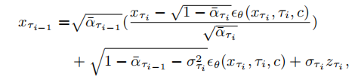
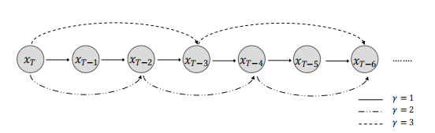

Diff-TTS
推理加速：
全新的Diffusion框架可以带来更好的合成效果，但同时也带来了一个显而易见的问题，训练和推理速度较慢。
对于一次完整的扩散过程，本文作者选择了500步，最终训练过程共经历了700k次迭代。
对于500步的扩散过程，不管是训练还是推理使用，都非常的低效。尤其对于实际推理使用时，合成速度非常影响体验。
基于上述问题，作者提出了一种跳跃推理的方案（仅用于推理）。可以很好的平衡速度和质量之间的选择。
新的扩散区间：
当i>1时：
当i=0时：

Slide 22
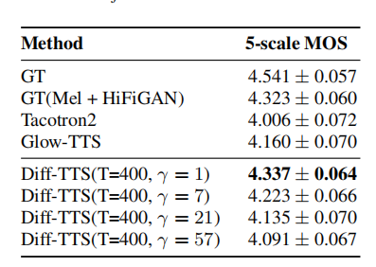
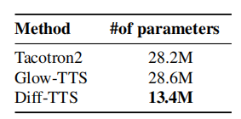
Diff-TTS
评价结果：

Slide 23
05
Prior-TTS

Slide 24
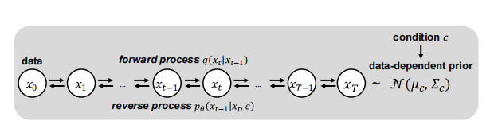
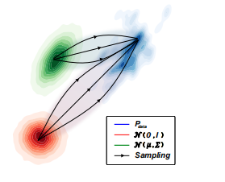
Prior-TTS
动机
不再使用传统DDPM中的正态分布作为噪声的假设分布
假设噪声符合由某种先验知识得到的μ和Σ组成的高斯分布
假设这种先验知识就是对输入的某种统计。
优点
获得比传统DDPM更好的合成效果。
显著加快训练和推理速度。

Slide 25

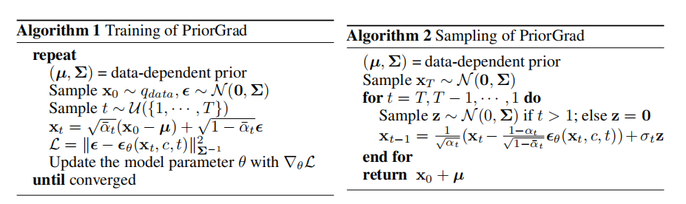
Prior-TTS
公式介绍：
损失函数：
算法：
这篇文章其实最大的贡献是将噪声由正态分布得到的算法形式推广到了以任意μ和Σ的高斯分布所对应的算法公式
注意：这里为了计算方便，噪声并不是从μ和Σ得到，而是从0和Σ，然后对所有公式进行相应变化，其本质还是认为噪声服从μ和Σ的高斯分布
任意的μ和Σ的高斯噪声：
正态分布的噪声：

Slide 26
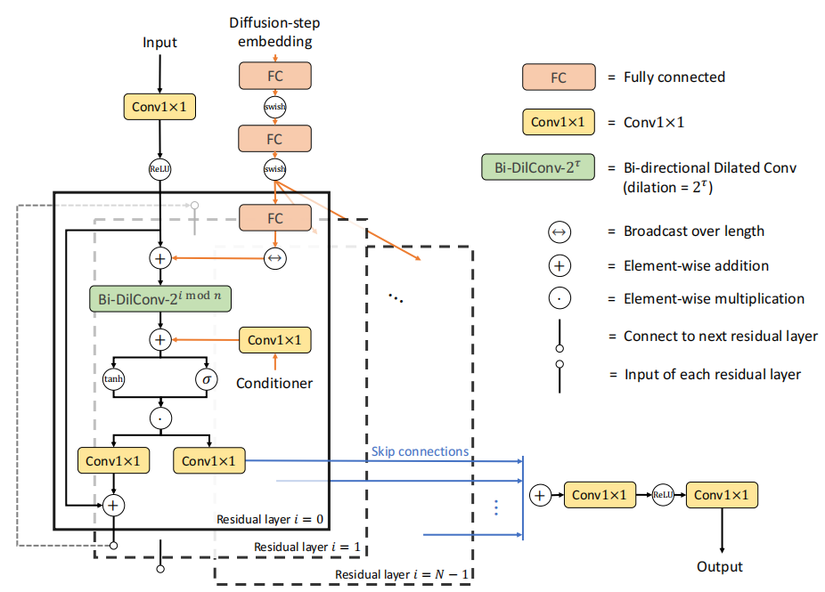
Prior-TTS
网络结构：
神经网络用来预测每一步的噪声
对网络结构不挑，只要保证decoder的输入输出size相同即可。
Encoder：
将文本序列转化为中间隐变量，提取文本特征。
使用的是刚刚介绍的fastspeech2中相同结构的文本encoder
DP（持续时间预测器）：
预测每个字符的发音时间，用于将文本序列的长度与mel谱长度对齐。
Decoder
以encoder输出的文本特征、时间步和上一时刻的噪声mel谱为条件，预测当前步的具体的噪声值，用于重采样。
采用的是Diff-Wave（一种DDPM声码器）中所设计的网络结构（如右边所示）。
Decoder

Slide 27
Prior-TTS
噪声分布μ和Σ的选择：
本文的思想是采用输入条件的某些统计量来作为噪声分布的μ和Σ的代理值。
对于声学模型，输入就是文本字符。
作者为每个字符统计了它对应的mel帧在整个数据集里所得到的均值和方差，然后为每个字符建立了一个a:(μ,Σ)的字典，当需要合成某个字符对应的mel帧时，则噪声初始分布的μ和Σ就取字典里该字符对应的μ和Σ。
推理加速：
本文作者选择的扩散步数为400步，仍然较大。
但由于μ和Σ引进，训练的收敛速度加快，只需要60k训练步即可拥有一个不错的效果。
然而400步对于推理而言仍然较大，所有为加快推理速度，作者也采用了刚刚提到的跳跃预测的方法，每次推理跳过6个扩散步。

Slide 28
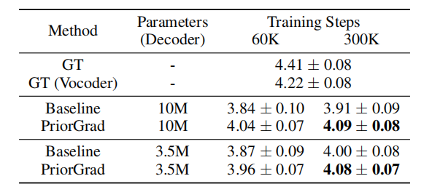
Prior-TTS
评价结果：
参数量低
收敛快，效果好

